Slide 1
CJC COOPERATIVE · KINOPIECE — ADMIN & USER MANUAL
씨제이씨협동조합 OSMU 워크벤치
관리자·사용자 매뉴얼
API 키 등록부터 SEO 키워드 고르기·유지, 일상 사용법과 주의사항까지
홈페이지 atumkorea.com · 네이버 블로그 jwl1722 · 대표 02-6396-3388
앱 실행: python flet_app/main.py (또는 빌드된 Windows 실행 파일)

Slide 2
CONTENTS
목차
① 초기 설정 — 키 3종 등록
준비
LLM 1개 + 네이버 API 2개. 한 번만 하면 됩니다
② SEO 키워드 새로 고르기와 수치 유지
핵심
이 매뉴얼의 심장부: 씨앗→발굴→측정→판정→적용, 그리고 30일마다 숫자 재기
③ 매일 쓰는 법
일상
워크벤치·뉴스·브랜드 킷·네이버 게시
④ 컴플라이언스·비용·주의사항
안전
의료법 검수, 과금 지점, 함정 모음, FAQ
씨제이씨협동조합 OSMU 워크벤치 · 관리자·사용자 매뉴얼
01

Slide 3
개요
이 시스템은 무엇을 하나요
① 한 번 쓰고 네 채널로
② 의료법 자동 검수
③ 내 컴퓨터에만 저장
담당자 메모 + 사진만 넣으면 네이버 블로그·인스타 캡션·X 스레드·쇼츠 자막을 AI가 한 번에 만듭니다.
맞춤가발 업종 기준(치료·완치 약속 금지)으로 금기어 자동 치환 + AI 법무 검토를 모든 초안에 적용합니다.
클라우드 없이 로컬 SQLite에 저장됩니다. API 키는 AES-256-GCM 암호화, 데이터는 이 PC를 떠나지 않습니다.
이미 채워져 있는 조합 데이터 (🧵 브랜드 킷 화면 기준)
핵심 팩트 14개(2014년 설립·ATUM 24개 센서·10분 스캔·7~10일 배송·KOTITI 수치 등) · SEO 키워드 14개 · 금기어 12쌍 · 우수 글 샘플 2개 · 네이비·골드 테마
씨제이씨협동조합 OSMU 워크벤치 · 관리자·사용자 매뉴얼
02

Slide 4
개요
전체 사용 흐름 — 1회 설정 + 반복 루틴
구분 | 할 일 | 주기
⚙️ 초기 설정 (1회) | LLM 키 1개 + 네이버 API 키 2개 등록 · 기본 생성 모델 확인 | 최초 1회 (약 30분)
🔑 SEO 키워드 새로 고르기 | 씨앗(🪄 추천) → 1~4단계. 4단계 [적용]이 곧 브랜드 킷 SEO 키워드 교체 | 처음 1회 · 이후 분기 1회 (30분)
🔄 키워드 수치 유지 | [🔄 숫자만 새로 재기] — 목록은 그대로, 만료된 수치만 다시 측정 | 30일마다 (5분)
✍️ 일상 | 메모+사진 → 초안 생성 → 검수 → 네이버 게시 | 수시
키 없이도 글쓰기·게시는 전부 됩니다. 키가 필요한 것은 '어떤 키워드로 써야 검색에 잘 걸릴지'를 데이터로 판단하는 SEO 키워드 새로 고르기와 수치 유지뿐입니다.
씨제이씨협동조합 OSMU 워크벤치 · 관리자·사용자 매뉴얼
03

Slide 5
① 초기 설정 · LLM
LLM 벤더 등록 — 글쓰기 AI 연결하기
⚙️ 설정 → 🔑 LLM 벤더 탭. 카드 3종 중 쓰는 것 하나만 등록하면 됩니다.
벤더 | 기본 모델명 | 특징
✨ Google Gemini | gemini-2.5-flash | 이미지 분석 기본 벤더 — 사진 토큰 단가가 가장 낮음
🤖 OpenAI | gpt-4o-mini | 범용, 안정적
🧠 Anthropic | claude-sonnet-4-5 | 장문·톤앤매너 반영에 강함
1
모델명 확인
기본값 그대로 두면 됩니다. 바꾸려면 카드의 모델명 칸을 고치세요.
2
[연결 테스트 · 저장] 클릭
실제로 모델을 한 번 호출해보고, 성공하면 그 자리에서 암호화 저장됩니다.
3
기본 생성 모델 자동 지정
테스트에 성공한 벤더가 바로 기본값이 됩니다. 별도 지정 버튼은 없습니다.
씨제이씨협동조합 OSMU 워크벤치 · 관리자·사용자 매뉴얼
04

Slide 6
① 초기 설정 · LLM
저장됐는지 확인하는 법 — 꼭 읽어주세요
정상 저장 시 카드에 이렇게 표시됩니다
✅ 등록됨 ****9999 · 2026-09-18 11:21 저장
▪ 비밀번호 입력칸은 보안상 저장 후에도 항상 비어 보입니다 — 비어 있는 게 정상입니다.
▪ 판정은 배지로 하세요: '✅ 등록됨 + 키 끝 4자리 + 저장 시각'이 보이면 저장된 것입니다.
▪ 같은 배지가 네이버 API HUB·검색광고 API 칸에도 뜹니다.
▪ 저장은 DB 라운드트립으로 검증済 — 배지가 보이면 다음날 와도 그대로 있습니다.
▪ 키를 바꾸려면 새 키를 입력하고 [연결 테스트 · 저장]을 다시 누르면 덮어씁니다.
▪ [🗑️]는 키 삭제입니다. 기본 모델이던 벤더를 지우면 남은 벤더로 자동 승계됩니다.
씨제이씨협동조합 OSMU 워크벤치 · 관리자·사용자 매뉴얼
05

Slide 7
① 초기 설정 · 네이버 ①
NAVER API HUB 발급 — 경쟁도 조사용 (유료)
용도: 특정 키워드로 이미 올라온 블로그 글이 몇 개인지 세는 '경쟁도 조사'에만 씁니다.
1
console.ncloud.com 로그인 (네이버 클라우드 플랫폼 계정 — 없으면 새로 가입)
2
Menu > All Services > Application Services > NAVER API HUB > Subscription → 약관 동의 (종량제라 결제수단 등록 필요)
3
Application > [Application 등록] — API 카테고리에서 검색(블로그·뉴스·카페)과 Data Lab을 모두 선택
4
목록에서 [인증 정보] → X-NCP-APIGW-API-KEY-ID(Client ID), X-NCP-APIGW-API-KEY(Client Secret) 복사
5
[한도 및 알림]에서 일·월 상한과 70%/90% 알림 설정 (권장) + 앱의 일일 호출 상한(기본 500회)도 방어선
⚠️ developers.naver.com의 키는 여기서 동작하지 않습니다 (인증 헤더가 다른 별개 서비스). 반드시 위 절차로 새로 발급하세요.
💡 "요청한 API가 이 Application에서 활성화되어 있지 않습니다" 오류 → 3번의 API 선택이 빠진 것. 콘솔에서 [Application 수정]으로 검색·Data Lab을 체크하세요.
씨제이씨협동조합 OSMU 워크벤치 · 관리자·사용자 매뉴얼
06

Slide 8
① 초기 설정 · 네이버 ②
검색광고 API 발급 — 검색량·연관키워드용 (무료)
용도: 정확한 월간 검색량 조회 + 연관키워드 대량 발굴. 완전 무료, 호출 상한과 무관합니다.
1
searchad.naver.com 회원가입 — 개인·개인사업자·법인 모두 가능, 광고 집행 불필요
2
로그인 후 우측 상단 [광고시스템] 클릭 → manage.searchad.naver.com 진입 (메인 화면엔 '도구' 탭이 없음)
3
상단 도구 > API 사용 관리
4
[네이버 검색광고 API 서비스 신청] 클릭 — 심사 없이 약관 동의만으로 즉시 발급
5
CUSTOMER_ID(7자리 숫자) · 액세스라이선스(01000000...) · 비밀키(AQAAAA...) 세 값 복사
💡 계정 책임자(마스터) 계정으로 로그인해야 키가 보입니다. 키가 안 보이면 아직 서비스 신청 전(4번)인 경우가 많습니다.
앱 입력 위치: ⚙️ 설정 → 🔍 네이버 API 탭 하단 '검색광고 API (광고주센터)' → 세 칸 입력 후 [연결 테스트 · 저장]
씨제이씨협동조합 OSMU 워크벤치 · 관리자·사용자 매뉴얼
07

Slide 9
① 초기 설정 · 확인
두 키를 등록하면 열리는 것들
▪ 🔑 SEO 키워드 새로 고르기와 🔄 수치 유지가 활성화됩니다.
▪ 키가 없을 때는 경고 한 줄만 보이고 [1~4단계]·[숫자만 새로 재기] 버튼이 잠겨 있습니다.
▪ 등록 후에는 버튼이 활성화되고, 오늘 호출·남은 호출·캐시 통계 카드가 표시됩니다.
▪ [🪄 브랜드에서 추천]은 LLM 키가 있어야 동작합니다 (네이버 키와 별개).
키 없이도 되는 것
▪ 초안 생성·4채널 카피·컴플라이언스 검수 (LLM 키만 있으면)
▪ 뉴스 큐레이션 — 평소엔 직접 조회라 무료, 막히면 API HUB로 자동 전환(유료)
▪ 네이버 게시 — 로그인 세션 방식이라 API 키 불필요
▪ 브랜드 킷 편집 — 수동으로 키워드 입력 가능
씨제이씨협동조합 OSMU 워크벤치 · 관리자·사용자 매뉴얼
08

Slide 10
② SEO 키워드 새로 고르기 · 씨앗
씨앗 키워드란 — 그물의 첫 한 땀
▪ 씨앗은 그 자체로 쓸 키워드가 아니라, 연관검색어를 최대한 많이 끌어오기 위한 '그물'입니다.
▪ 넓을수록 좋습니다. 누구나 아는 순수 카테고리 이름 한 단어, 2~5글자가 적당합니다.
▪ 우리 사업의 서로 다른 축에서 5개를 고르세요. 한 축에 몰면 그 축의 연관어만 나옵니다.
좋은 씨앗 (예시)
나쁜 씨앗 (예시)
'가발' '탈모' '두피케어' '항암' '창업교육'
수식어 없는 카테고리 이름 그대로
'친환경 가발공정' 'ATUM 3D측정' '키노피스'
수식어·브랜드명·전문용어 → 결과가 비어버림
씨제이씨협동조합 OSMU 워크벤치 · 관리자·사용자 매뉴얼
09

Slide 11
② SEO 키워드 새로 고르기 · 실행
[🪄 추천]과 4단계 파이프라인
🪄 브랜드에서 추천 — 씨앗 5개를 AI가 대신 골라줍니다
LLM(기본 생성 모델)을 씁니다. 실패 메시지가 뜨면 그대로 읽으세요 — 예: '기본 생성 모델이 지정되지 않았습니다' → LLM 탭에서 먼저 등록해야 합니다.
1. 후보 찾기
연관검색어 대량 발굴 → 검색량 구간 필터 (무료)
검색광고 API
2. 경쟁도 조사
후보마다 블로그 문서 수 측정 — 유일한 유료 단계
API HUB
3. 브랜드 판정
우리 브랜드에 맞는 것만 AI가 판정
LLM (API 없음)
4. 적용
이 순간 브랜드 킷 SEO 키워드가 바뀝니다 + 새 키워드 측정까지 완료 — 따로 할 일 없음
API HUB
씨제이씨협동조합 OSMU 워크벤치 · 관리자·사용자 매뉴얼
10

Slide 12
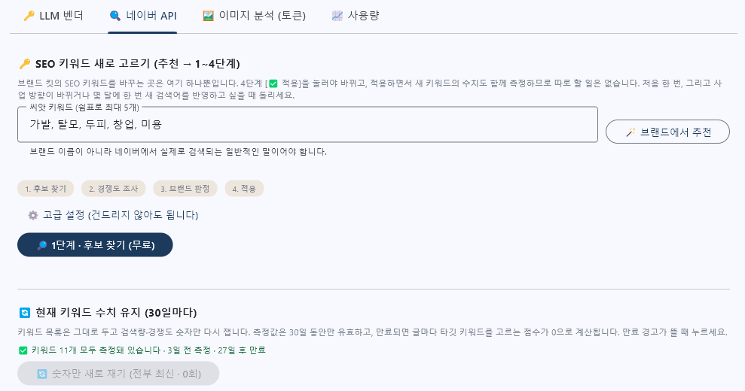
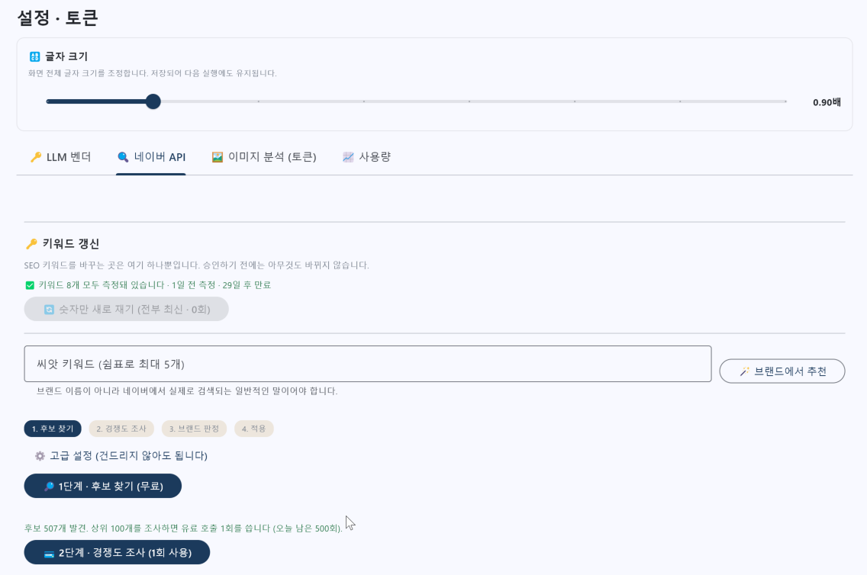
② SEO 키워드 새로 고르기 · 실제 화면 (1/3)
씨앗 입력 → 1단계 · 후보 찾기
위 🔑 새로 고르기(씨앗→1~4단계), 아래 🔄 수치 유지 — 처음엔 [1단계]부터
1단계 실행 후 — 후보 507개 발견, [2단계] 버튼이 새로 나타남
무료 단계입니다 — 눌러도 과금되지 않습니다. 씨앗은 브랜드 이름이 아니라 실제 검색어여야 합니다.
씨제이씨협동조합 OSMU 워크벤치 · 관리자·사용자 매뉴얼
11

Slide 13
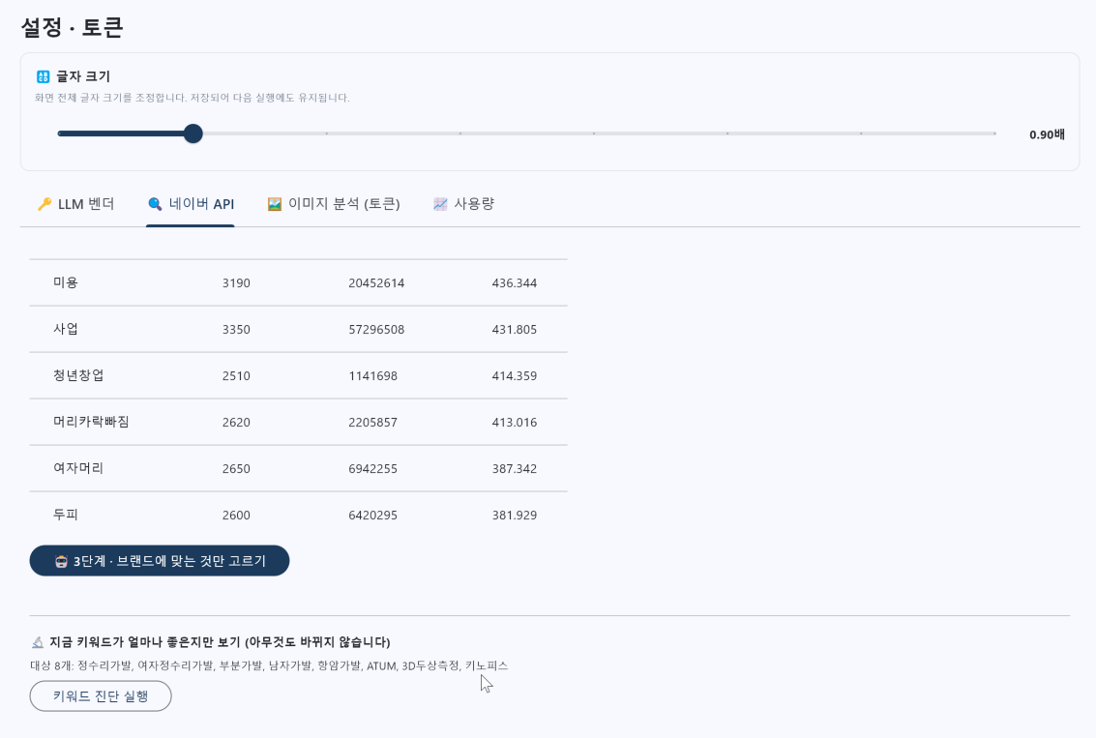
② SEO 키워드 새로 고르기 · 실제 화면 (2/3)
2단계 · 경쟁도 조사 결과
▪ 검색량이 높고 점수가 낮을수록(경쟁이 약할수록) 좋은 키워드입니다.
▪ 이 단계가 유일하게 유료 API HUB 호출을 씁니다.
▪ 표 아래로 스크롤하면 [3단계] 버튼이 있습니다.
키워드별 검색량 · 경쟁 문서 수 · 점수가 표로 나옵니다
씨제이씨협동조합 OSMU 워크벤치 · 관리자·사용자 매뉴얼
12

Slide 14
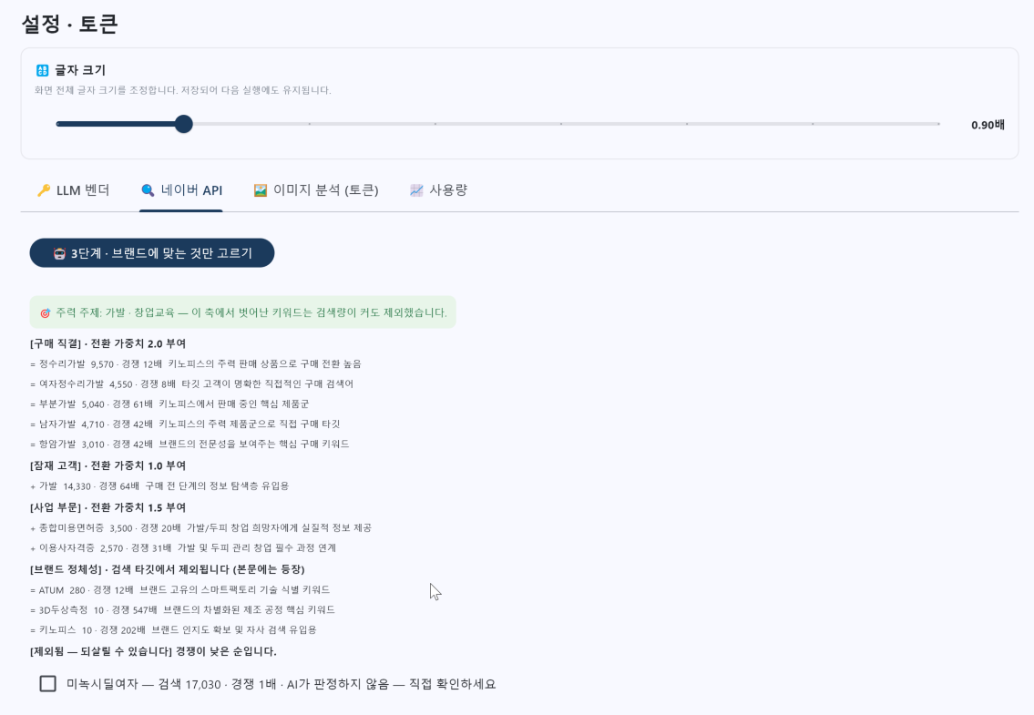
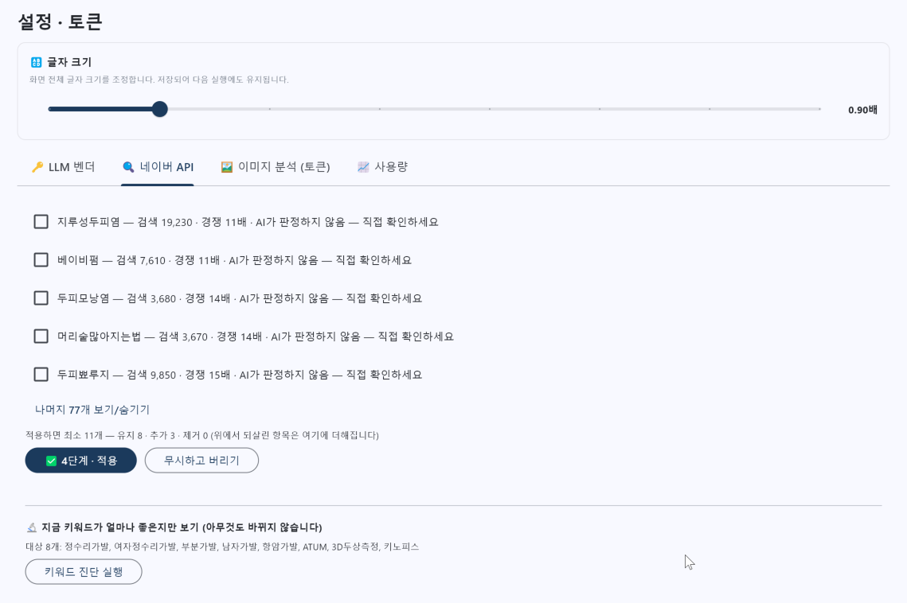
② SEO 키워드 새로 고르기 · 실제 화면 (3/3)
3단계 · 브랜드 판정 → 4단계 · 적용
AI가 구매 직결/잠재 고객/사업 부문별로 분류 — '='는 기존 유지, '+'는 신규 추가
제외된 키워드는 체크박스로 되살릴 수 있음 — [4단계 · 적용]을 눌러야 실제로 반영됨
⚠️ 여기서 [4단계 · 적용]을 누르기 전까지는 브랜드 킷의 SEO 키워드가 전혀 바뀌지 않습니다.
씨제이씨협동조합 OSMU 워크벤치 · 관리자·사용자 매뉴얼
13

Slide 15
② 🔄 키워드 수치 유지
30일마다 5분 · 분기 30분 · 캐시 30일
30일마다 — [🔄 숫자만 새로 재기]
분기 — 🔑 SEO 키워드 새로 고르기
키워드 목록은 그대로 두고 만료된 검색량·경쟁도만 다시 잽니다. 살아 있는 값은 캐시에서 읽어 호출 0회 — 과금되는 것은 만료분뿐입니다. 4단계 [적용] 직후에는 누를 필요가 없습니다(버튼이 '전부 최신 · 0회'로 잠겨 있음).
씨앗부터 다시 발굴해 키워드 목록 자체를 교체합니다. 조사할 후보 수(기본 100개)가 곧 최대 유료 호출 수 — 넓힐수록 좋은 키워드를 찾을 확률이 오릅니다.
⚠️ 만료는 조용히 일어납니다
에러도 멈춤도 없이 '전환 가중치'가 꺼지고 단순 등장 횟수로만 순위가 매겨집니다. 브랜드 킷·설정 화면에 '경쟁도 측정 만료' 경고가 뜨면 [숫자만 새로 재기]를 눌러주세요.
씨제이씨협동조합 OSMU 워크벤치 · 관리자·사용자 매뉴얼
14

Slide 16
③ 매일 쓰는 법 · 워크벤치
새 콘텐츠 만들기 — 5단계
1
➕ 새 콘텐츠
빈 초안이 만들어집니다. 빈 초안이 이미 있으면 새로 만들지 않고 재사용합니다.
2
담당자 메모 작성
'초안의 씨앗'. 현장 일화·고객 반응을 자유롭게 — 예: '가발창업교육 5기 모집, ATUM 시연에 40대 관심 집중'.
3
공지·제품 정보 입력
날짜·가격·주문 방법처럼 AI가 지어내면 안 되는 값은 별도 칸에. 예: 장소 '서초 본점', 문의 '02-6396-3388'.
4
사진 첨부 → 🪄 초안 생성
네이버 본문·인스타 캡션·X 스레드·쇼츠 자막이 한 번에 생성됩니다. 같은 사진 재사용은 분석 토큰 0.
5
편집 → 시뮬레이터 확인
4개 탭에서 직접 고치고, 우측에서 실제 레이아웃(인스타 125자 절단선·쇼츠 데드존 등)으로 검증.
씨제이씨협동조합 OSMU 워크벤치 · 관리자·사용자 매뉴얼
15

Slide 17
③ 매일 쓰는 법 · 워크벤치 (2/2)
SNS 자동 검증 & 다시 만들기
초안 생성 직후 인스타·X·쇼츠·발행 태그는 길이·해시태그·인증 표현을 자동으로 점검·정리합니다.
📸 인스타그램 · 🐦 X
🎬 쇼츠 · 🏷️ 발행 태그
▪ '더보기' 전 노출 범위(앞 125자·최대 2줄) 초과 시 경고, 해시태그는 8~15개로 자동 보정.
▪ X는 한글 1자를 2로 세는 실제 기준(최대 280)으로 자동 분할 — 시뮬레이터도 같은 기준.
▪ 컷 자막이 20자를 넘으면 경고하고, 제목에는 #shorts를 자동으로 붙입니다.
▪ 발행 태그는 7~12개로 정리하고, 모자라면 이 글의 타깃 키워드로 채웁니다.
📣 본문을 고친 뒤에는
인스타·X·쇼츠·발행 태그는 '수정 전 본문 기준'으로 표시됩니다 — 워크벤치의 [📣 SNS 3채널 다시 만들기]를 눌러 최신 본문에 맞게 다시 만드세요. 인증 범위를 넘겨 쓴 문장은 자동 삭제되고, 맞춤법은 세 채널을 한 번에 교정합니다.
씨제이씨협동조합 OSMU 워크벤치 · 관리자·사용자 매뉴얼
16

Slide 18
③ 매일 쓰는 법 · 뉴스와 게시
뉴스 큐레이션 & 네이버 게시
📰 뉴스 큐레이션
🚀 네이버 게시 (반자동)
▪ 브랜드 키워드로 관련 기사를 찾아 [워크벤치로 전달]합니다.
▪ Google 뉴스 RSS + 네이버 뉴스 직접 조회가 기본입니다. 조회가 막히면 등록된 네이버 API HUB 키로 자동 전환되고(유료), 오늘 호출에 집계됩니다.
▪ 뉴스 기반 글은 본문 끝에 원문 링크가 자동으로 붙습니다.
▪ 추가 검색어 예시: '탈모 관리, 항암가발 지원, 소상공인 창업교육'.
▪ ① [네이버 로그인]으로 세션 저장 → ② [지금 게시] → Chrome 자동 입력.
▪ ③ 마지막 [발행] 클릭은 항상 사람이 직접 — 봇 차단을 피하기 위한 설계입니다.
▪ 직접 붙여넣어 발행했다면 [✅ 수동으로 완료]로 목록을 정리하세요.
▪ 인스타/X/쇼츠는 자동 게시가 없어 [📄 콘텐츠 보기]에서 복사해 직접 올립니다.
게시 대상 블로그
현재 blog.naver.com/jwl1722 로 연결됩니다. 바꾸려면 🧵 브랜드 킷의 '네이버 블로그 아이디'를 고치세요.
씨제이씨협동조합 OSMU 워크벤치 · 관리자·사용자 매뉴얼
17

Slide 19
③ 매일 쓰는 법 · 브랜드 킷
🧵 브랜드 킷 — AI의 두뇌를 직접 관리
섹션 | 무엇을 하나
🏢 기업·채널 | 조합명·키노피스·업종·홈페이지·블로그 ID — 글의 톤과 게시 대상에 반영
🛡️ 가드레일 토글 | 끄면 검수 없이 발행. 끌 이유는 거의 없음
🏭 핵심 팩트 | 이 글과 관련 있을 때만 0~2개 인용(최근 글과 반복 안 함). 여기 없는 수치·인증은 AI가 지어내지 않음
📖 용어집 | 키노피스·ATUM 등 표기 통일 + 교정 보호
🎚️ 기본 콘텐츠 모드 | 따로 지정 안 한 글의 기본값 (검색 최적화 ↔ 내용 우선)
🔍 SEO 키워드 | 제목·본문 배치 대상 + 전환 가중치 + 검색 타깃 여부
🚫 금기어 사전 | 발행 전 100% 자동 치환되는 치료·완치 표현 목록
씨제이씨협동조합 OSMU 워크벤치 · 관리자·사용자 매뉴얼
18

Slide 20
④ 안전 · 컴플라이언스
의료법 제56조 + 표시·광고법 — 치료 약속 금지
조합은 의료기관·의약품이 아닙니다. 가발은 '스타일 보완 수단'으로만 서술해야 합니다. 2단 방어:
▪ 1단 — 금기어 사전이 발행 전 100% 자동 치환합니다.
▪ 2단 — LLM 법무 검토관이 맥락 위반을 잡아 점수·지적·교정본을 냅니다.
▪ 인스타·X도 별개 텍스트라 같은 감사를 거칩니다.
금기어 | 자동 치환어
탈모 완치 | 두피 환경 개선 및 스타일 보완
탈모 치료 | 맞춤가발 스타일 보완
모발 영구 재생 | 건강한 두피 관리
부작용 제로 | 안전성 검증 완료
병원 치료 대체 | 전문 케어 및 스타일링
+ 외 7쌍 | 브랜드 킷 화면에서 전체 확인
⚠️ 실제 서비스 전 법무 검토를 권장합니다.
가드레일은 템플릿이지 법률 자문이 아닙니다.
씨제이씨협동조합 OSMU 워크벤치 · 관리자·사용자 매뉴얼
19

Slide 21
④ 안전 · 비용
어디서 돈이 나가나 — 과금 지점 정리
지점 | 비용 | 방어선
LLM 초안·감사·추천 | 선택한 벤더 요금제 종량 | 필요한 호출만 — 실패는 재시도 전 확인
경쟁도 조사 (API HUB) | 유료 종량 (유일한 네이버 과금점) | 앱 일일 상한 기본 500회 + NCP 콘솔 알림
검색량·연관키워드 (검색광고) | 무료 | 없음 — 몇 번을 눌러도 과금 0
뉴스·게시·사진 재사용 | 무료 | 사진 캐시로 재분석 토큰 0
⚙️ 설정 → 📈 사용량 탭에서 실제 usage(프로바이더 응답값) 기준으로 쓴 만큼만 확인됩니다. 네이버 호출 수·남은 호출·캐시 현황은 🔍 네이버 API 탭의 통계 카드에서 봅니다.
씨제이씨협동조합 OSMU 워크벤치 · 관리자·사용자 매뉴얼
20

Slide 22
④ 안전 · 주의사항
함정 모음 — 먼저 알면 안 헷갈립니다
비밀번호 칸이 비어 보여도 저장된 게 맞다
보안상 키는 절대 다시 보여주지 않습니다. '✅ 등록됨 ****뒷4자리 · 저장 시각' 배지로 확인하세요.
키 없이 눌렀을 때 증상 3종
'기본 생성 모델이 지정되지 않았습니다'(🪄 추천) · [1~4단계]·[숫자만 새로 재기] 버튼 잠김 · 경쟁도 만료 경고 — 모두 키 등록으로 해결.
만료는 조용히 일어난다
에러 없이 전환 가중치만 꺼집니다. '경쟁도 측정 만료' 문구가 보이면 [숫자만 새로 재기].
[발행]은 사람이 직접
자동으로 발행까지 가지 않는 것은 고장이 아니라 네이버 차단 회피 설계입니다.
data/ 폴더를 함부로 지우지 말기
DB·사진·마스터키가 전부 안에 있습니다. 브랜드 킷을 처음부터 다시 채울 때만 삭제 후 재시작하세요.
씨제이씨협동조합 OSMU 워크벤치 · 관리자·사용자 매뉴얼
21

Slide 23
④ 안전 · FAQ
자주 묻는 질문
Q. [🪄 브랜드에서 추천]이 실패해요
A. '추천 실패: ...' 뒤의 메시지가 원인입니다. 대부분 LLM 미등록 → LLM 탭에서 키 등록 후 기본 모델 확인.
Q. 키를 저장했는데 칸이 비어 있어요
A. 정상입니다. 배지(✅ 등록됨 ****...)로 확인하세요. 바꾸려면 새 키 입력 후 다시 [연결 테스트 · 저장].
Q. 4단계 적용 후에 [숫자만 새로 재기]를 또 눌러야 하나요?
A. 아니요. 4단계 [적용]이 곧 SEO 키워드 교체이고, 새 키워드 측정까지 같이 끝냅니다. 숫자 재기는 30일 뒤 만료 경고가 뜰 때만.
Q. 경쟁도 만료 경고가 떠요
A. [🔄 숫자만 새로 재기]를 누르세요. 캐시가 살아있는 값은 재과금되지 않습니다.
Q. 브랜드 킷을 고쳤는데 앱에 안 바껴요
A. 🧵 브랜드 킷 하단 [저장]을 눌렀는지 확인하세요. 저장은 즉시 모든 생성에 반영됩니다.
씨제이씨협동조합 OSMU 워크벤치 · 관리자·사용자 매뉴얼
22

Slide 24
더 알아보기
참고 문서
▪ README.md — 아키텍처와 설계 이유
▪ CLAUDE.md — 다른 회사용으로 바꿀 때의 절차
▪ HANDOFF.md — 구축 보고 (앱 📋 구축 보고서 페이지에서도 열람)
▪ 문의: 씨제이씨협동조합 02-6396-3388 · cjc@cjccoop.com

